Slide 1
Подборка материалов к проведению занятий
Тема: «Культура Восточных стран. Южная Корея»
Подготовила: воспитатель МАДОУ детский сад «Огонёк» - Посельская Александра Александровна

Slide 2
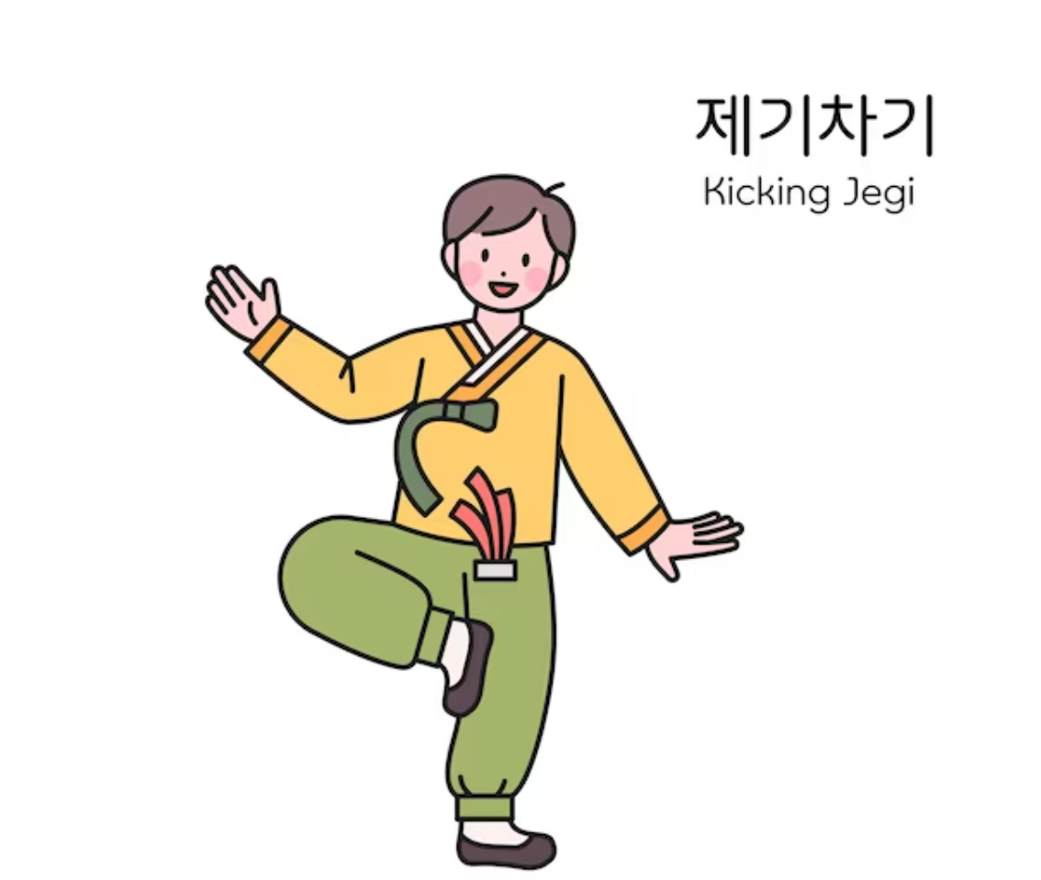
Традиционные корейские детские игры
ДЖЕГИЧАГИ («подбрасывание джеги»)
Суть в том, что игрокам необходимо подбрасывать бумажный «джеги» (аналог волана для бадминтона, «чеги» сделан из бумаги, обернутой вокруг небольшой монеты) и пытаются его всеми силами удержать в воздухе.
В эту игру могут играть как один человек, так и целая команда.

Slide 3
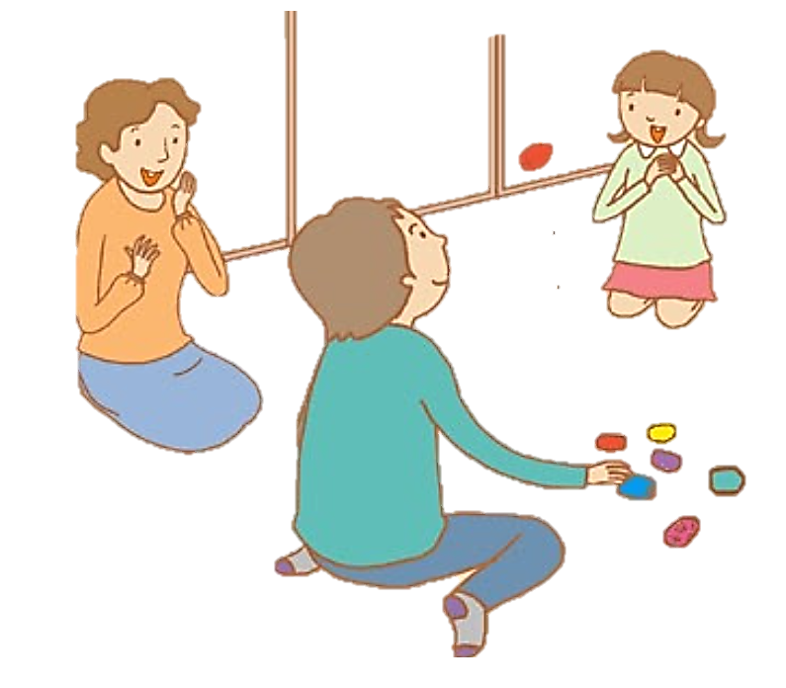
Традиционные корейские детские игры
КОНГИНОРИ («игра с воздухом»)
Суть в том, что игрокам необходимо подбрасывать одни камешки в воздух, и успеть в это время собрать другие и поймать те, что уже были подброшены
공기놀이

Slide 4
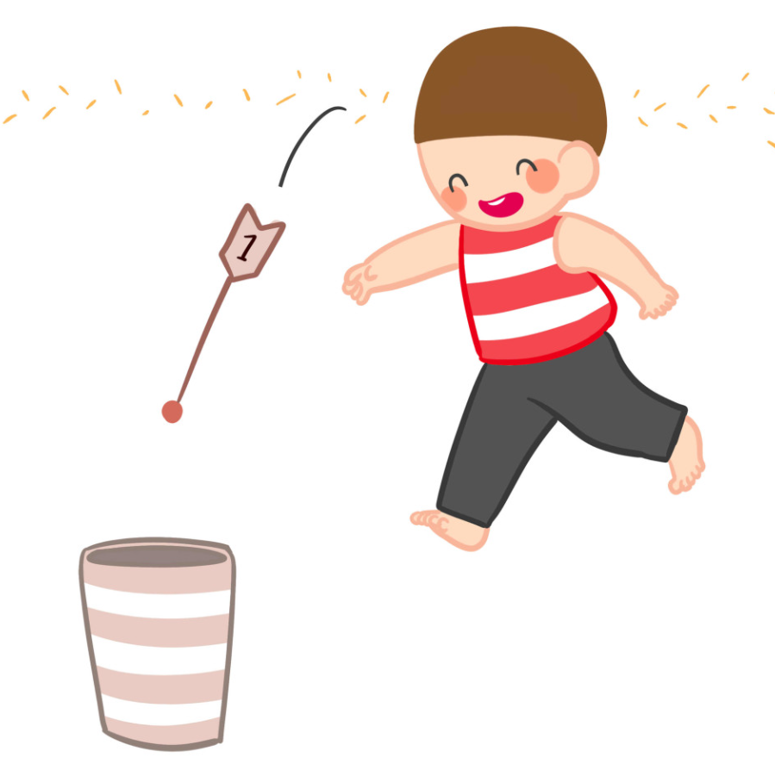
Традиционные корейские детские игры
ТУХО («кувшин и стрелы»)
Суть в том, что игрокам необходимо забрасывать как можно больше стрел в кувшин, горлышко которого очень узенькое – соответственно выиграет тот, кто попадет в горлышко стрелой больше всех!
투호

Slide 5
Традиционные корейские детские игры
СОВЕТЫ ДЛЯ ПРОВЕДЕНИЯ ИГР
В моих наработках были выбраны игры с наименьшим уровнем затрат на них, реквизит для этих игр можно сделать своими руками, либо же найти в любом магазине детских игрушек, конечно при проведении игр мы не говорим о достигнутом максимальном уровне схожести с оригинальной Корейской игрой, при проведении мероприятия (обучающего занятия) главное отразить суть и задумку игры, чтобы ребенок понял, почему это весело. Стоит помнить, что большинство корейских игр проводят на их традиционные праздники, например «Соллаль» (корейский Новый год).
Одна из причин этому, что во время традиционных праздников многие корейцы возвращаются в родительские дома, собираются семьей и просто хорошо и уютно проводят время с друг другом, именно вот это следует отражать при проведении мероприятий с корейскими играми, друзья, семья, уют!
В презентации указаны лишь основные правила, которых достаточно для начального ознакомления с игрой.

Slide 6
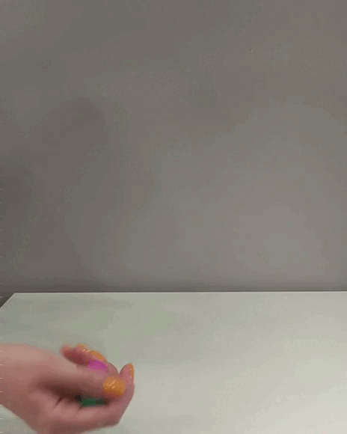
Традиционные корейские детские игры
КОНГИНОРИ («игра с воздухом»)
공기놀이
Игра обычно начинается с определения игрока, который начнет круг. Для этого каждый игрок по очереди подбрасывает 5 камешков в воздух. Пока они находятся в воздухе, игрок переворачивает руку тыльной стороной вверх и ловит камешки. Игрок, который поймал большее количество, играет первым.
Всего 5 уровней игры, с увеличением которых, увеличивается число камней, которые нужно подбирать (т.е. 3 уровень подбрасываете и должны подбираете три камня, 5 уровень – подбрасываете все камни и ловите их тыльной стороной руки, быстро перевернув ладонь, число пойманных камней = счет игрока.)

Slide 7
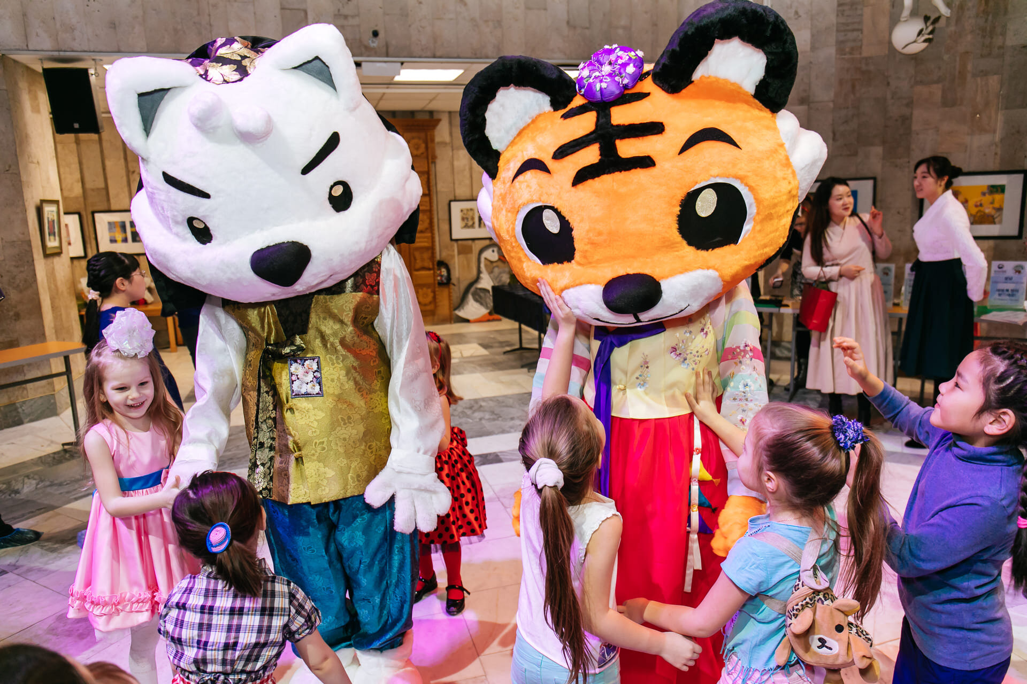
Корейский новый год «Соллаль»
Очень интересная статья целиком:
источник: https://dzen.ru/a/XFobk3XGZwCsJW15

Slide 8
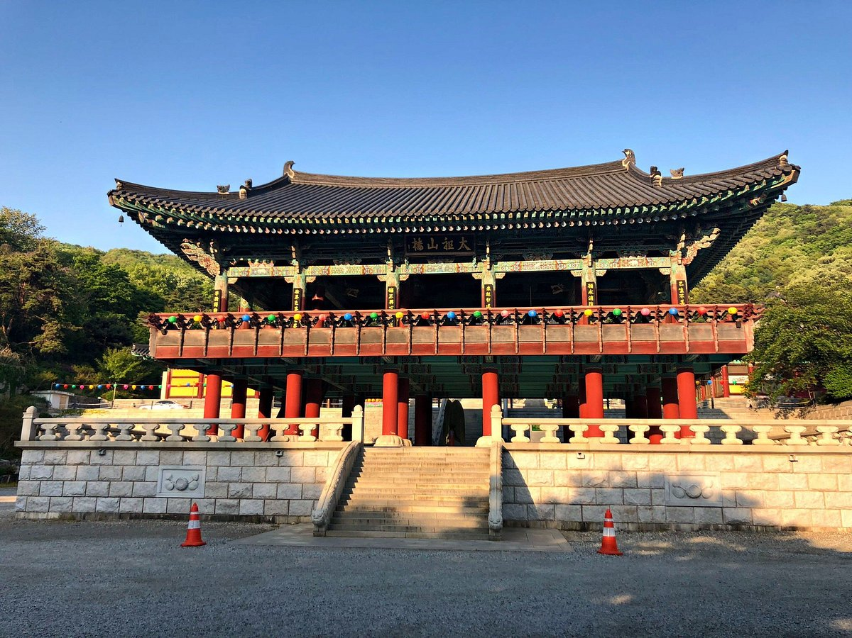
Корейский Храм Гагвонса в Чхонане

Slide 9
Остров Намисом (провинция Канво-до, Чхунчхон)

